Slide 1
Voice of cau
캡스톤 디자인 2분반 – 박상오 교수님
발표자 : 20145128 강민수

Slide 2
index
Schedule
진행상황
Q&A

Slide 3
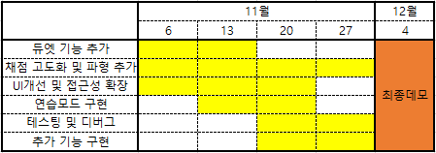
schedule

Slide 4
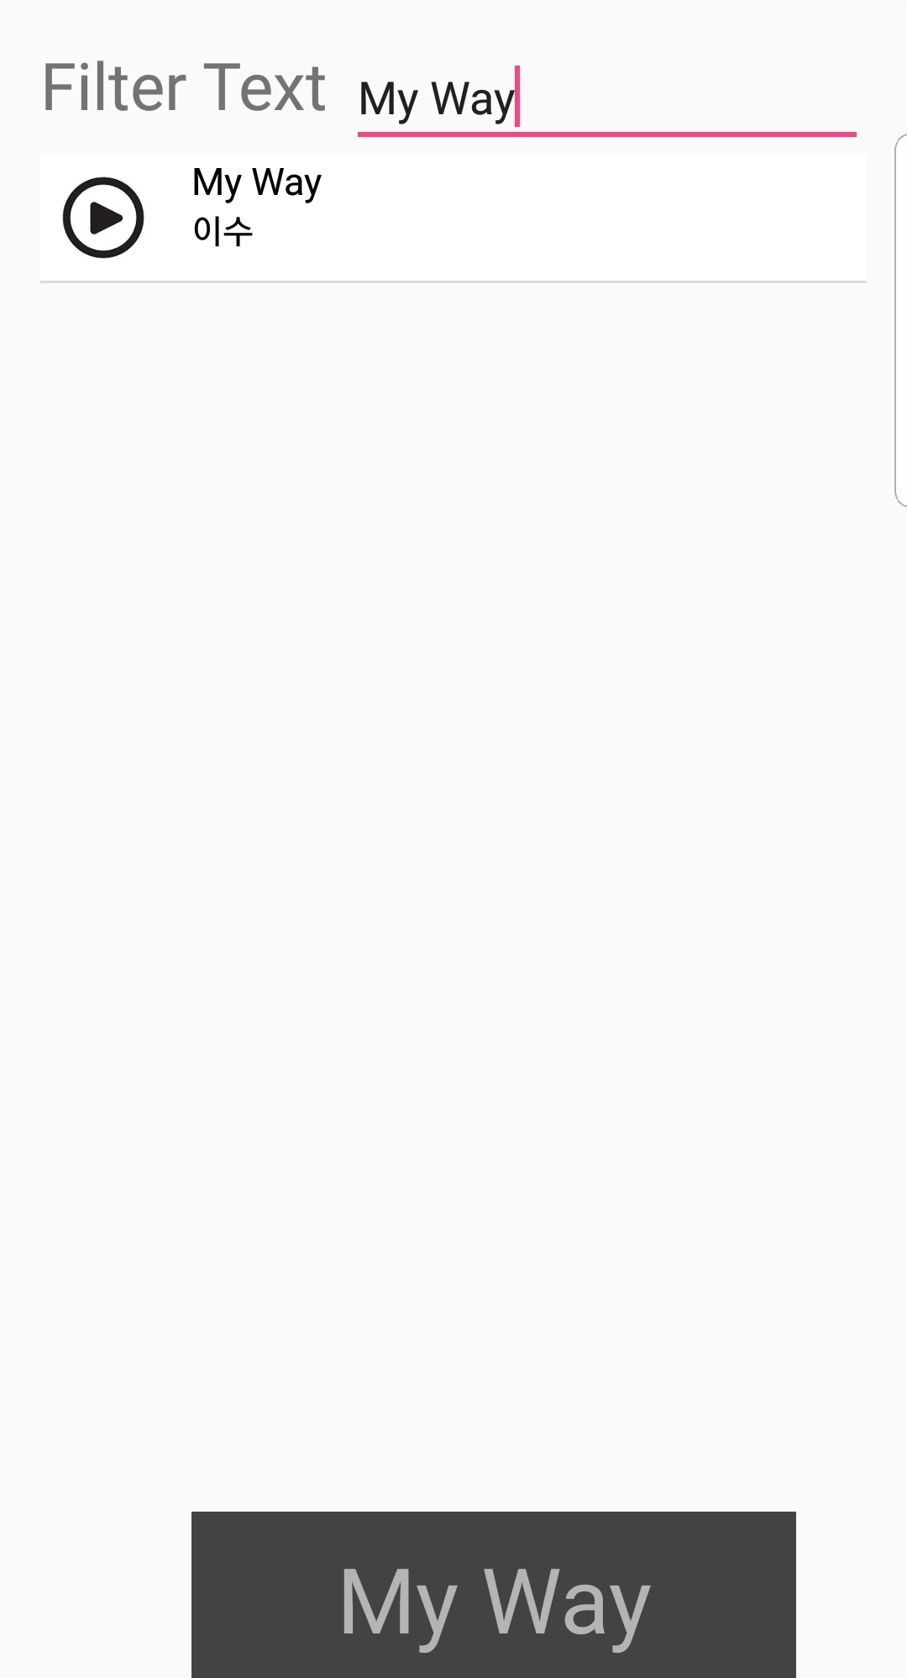
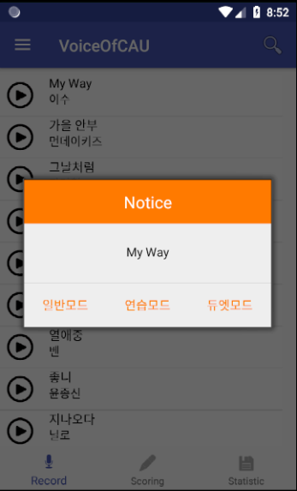
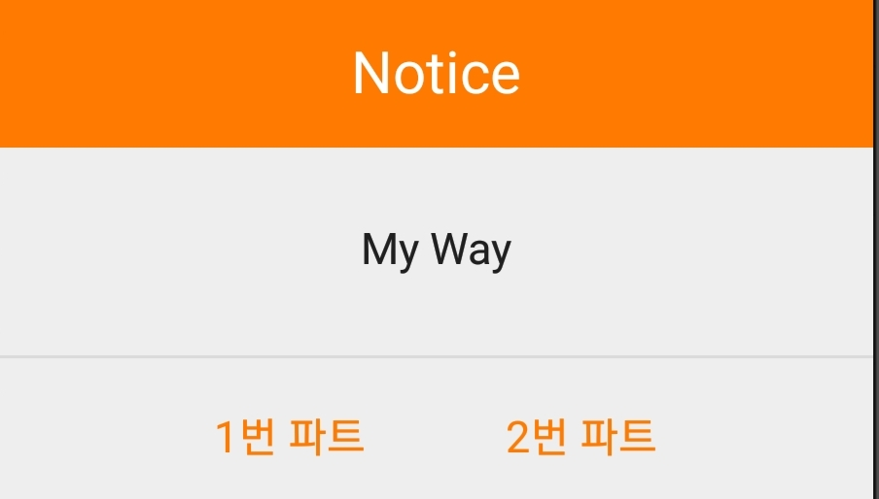
진행상황 – GUI
안드로이드 GUI
- 듀엣 모드 선택 시
- 검색 화면
- 음악 선택 시

Slide 5
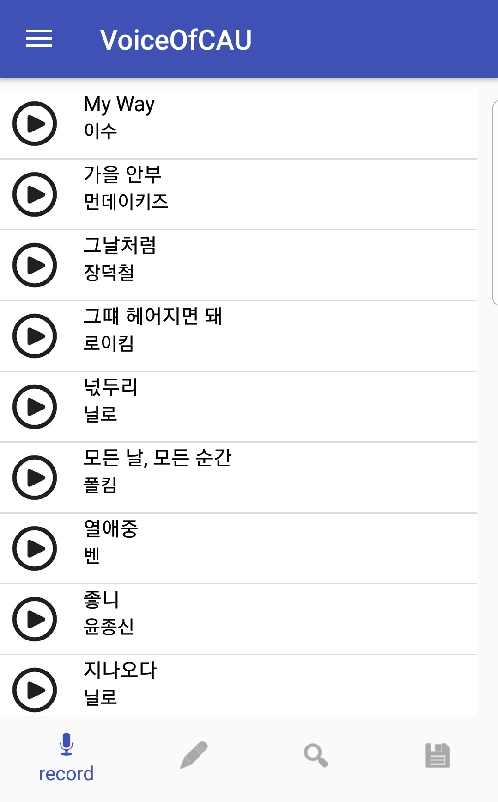
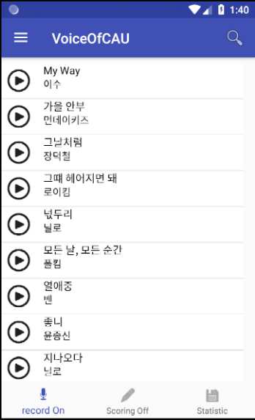
진행상황 – GUI
안드로이드 GUI
- 메인 화면
- 메인 화면

Slide 6
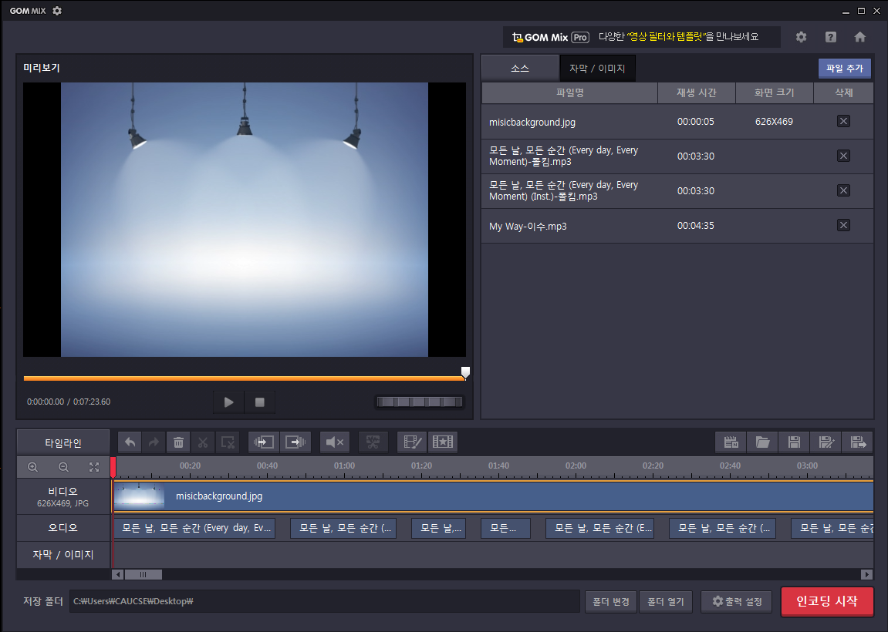
진행상황 - 연습기능
GOM MIX – 동영상 편집
①
②

Slide 7
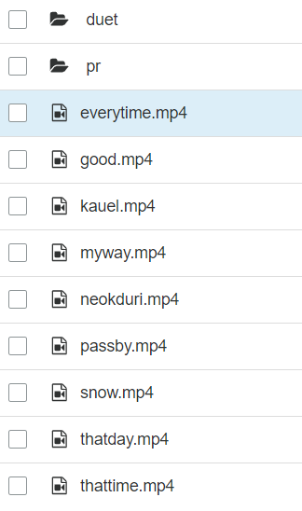
진행상황 - 듀엣기능
File Transfer
Amazon S3 사용
자막 영상, 연습기능 파일, 듀엣기능 파일 저장

Slide 8
진행상황 - 듀엣기능
Media Muxer
가수의 A 또는 B파트 목소리 + MR 합성
가수 파트 중에는 record off
노래 종료 후 사용자의 녹음파일과 기존에 재생된 파일 합성
MP4
M4A
MP4
MR
가수의 A 또는 B파트
temp
temp
유저의 B 또는 A파트
temp
서버 업로드

Slide 9
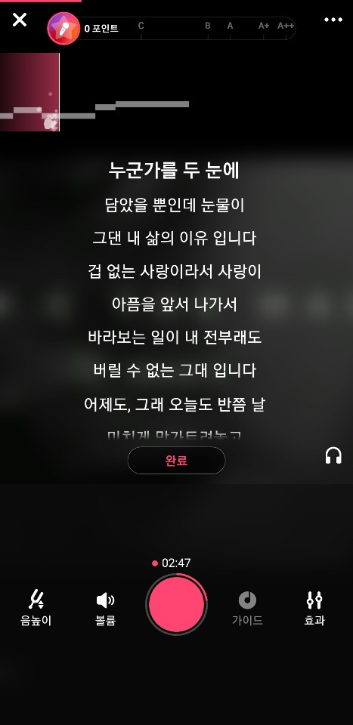
진행상황 - 채점기능
음정 시각화
기존 wav파일로는 불규칙적인 음정
기준에 맞는 균일한 음정 데이터 필요
새로운 wav파일 제작

Slide 10
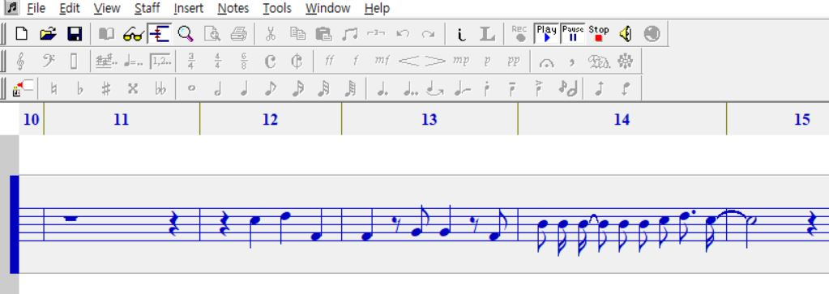
진행상황 - 채점기능
Noteworthy Composer
Instrument : Lead1(square)

Slide 11
진행상황 - 채점기능
음정 bar 세분화
F
E
D
C
D#
C#

Slide 12

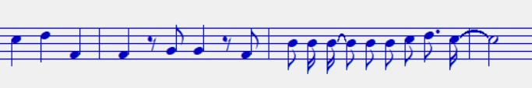
진행상황 - 채점기능
음정 bar 세분화

Slide 13
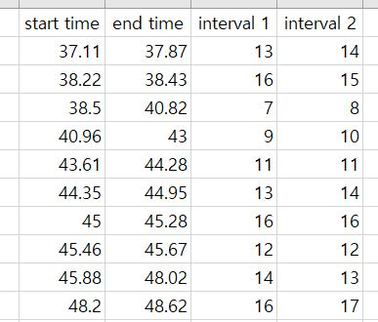
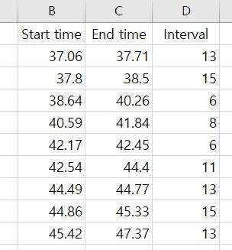
진행상황 - 채점기능
채점표 변경
기존 채점표
신규 채점표

Slide 14
Q&A

